Slide 1
الفصل السابع:الإحصاء والاحتمال
٧-٥ الاحتمال والكسور
الفصل
الإحصاء والاحتمال
٧
صفحة ٣٠

Slide 2

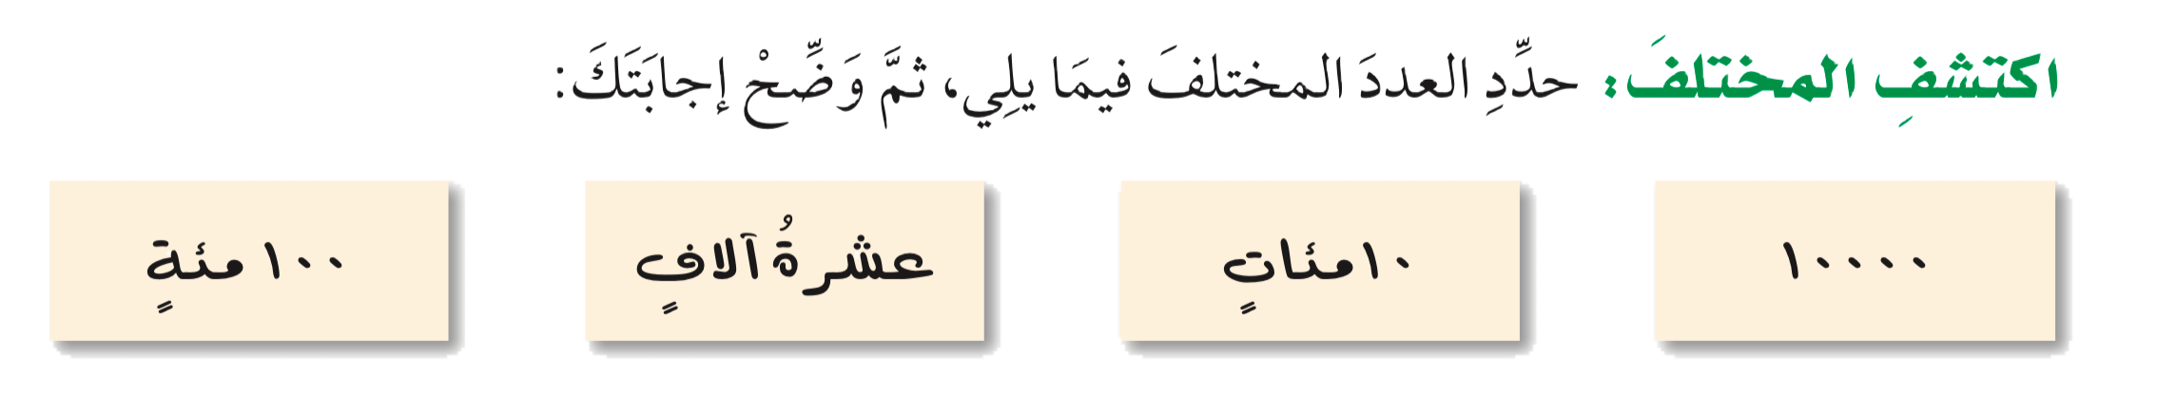
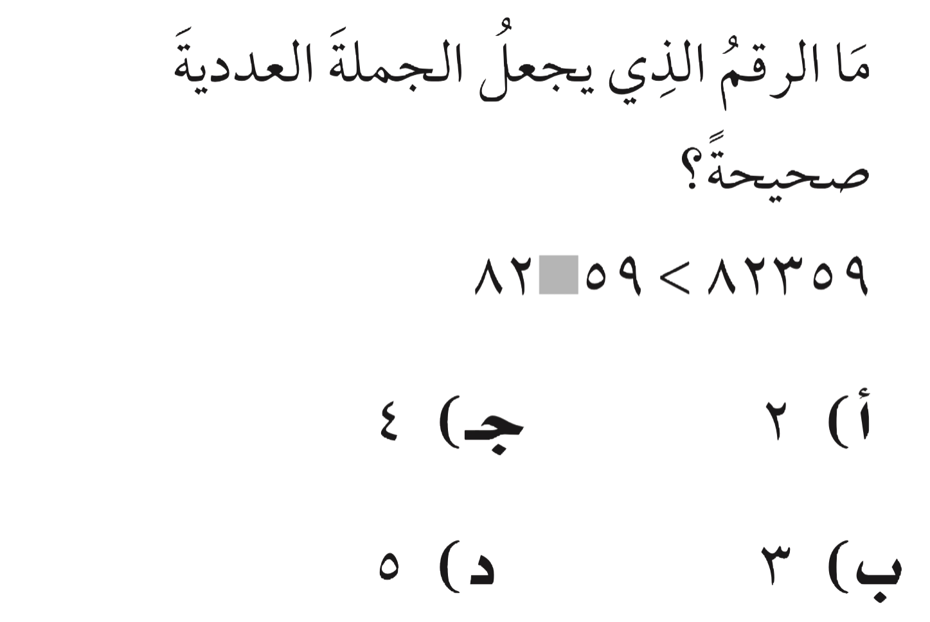

تعزيز مهارة
المهارة ٢: مقارنة الأعداد ضمن الملايين
التركيز | فكرة الدرس | مفهوم | التدريس | استعد | أمثلة | التدريب | تأكد | مهارات عليا | التقويم | تقويم ختامي | الواجب

Slide 3

جدول التعلم
ماذا تعلمت
ماذا أريد أن أعرف
ماذا أعرف
التركيز | فكرة الدرس | مفردات | التدريس | استعد | أمثلة | التدريب | تأكد | مهارات عليا | التقويم | تقويم ختامي | الواجب

Slide 4







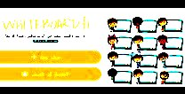
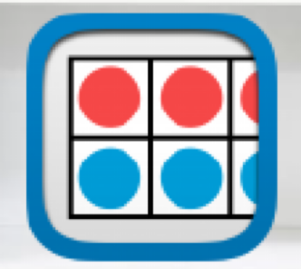




أدوات
نشاط
التركيز | فكرة الدرس | مفردات | التدريس | استعد | أمثلة | التدريب | تأكد | مهارات عليا | التقويم | تقويم ختامي | الواجب

Slide 5
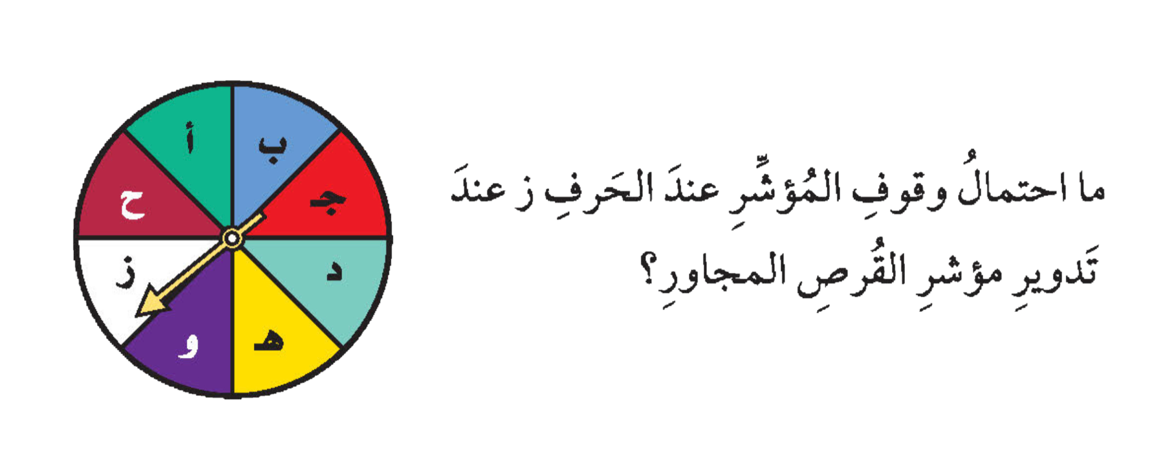
استعد
أدوات
نشاط
التركيز | فكرة الدرس | مفردات | التدريس | استعد | أمثلة | التدريب | تأكد | مهارات عليا | التقويم | تقويم ختامي | الواجب

Slide 6
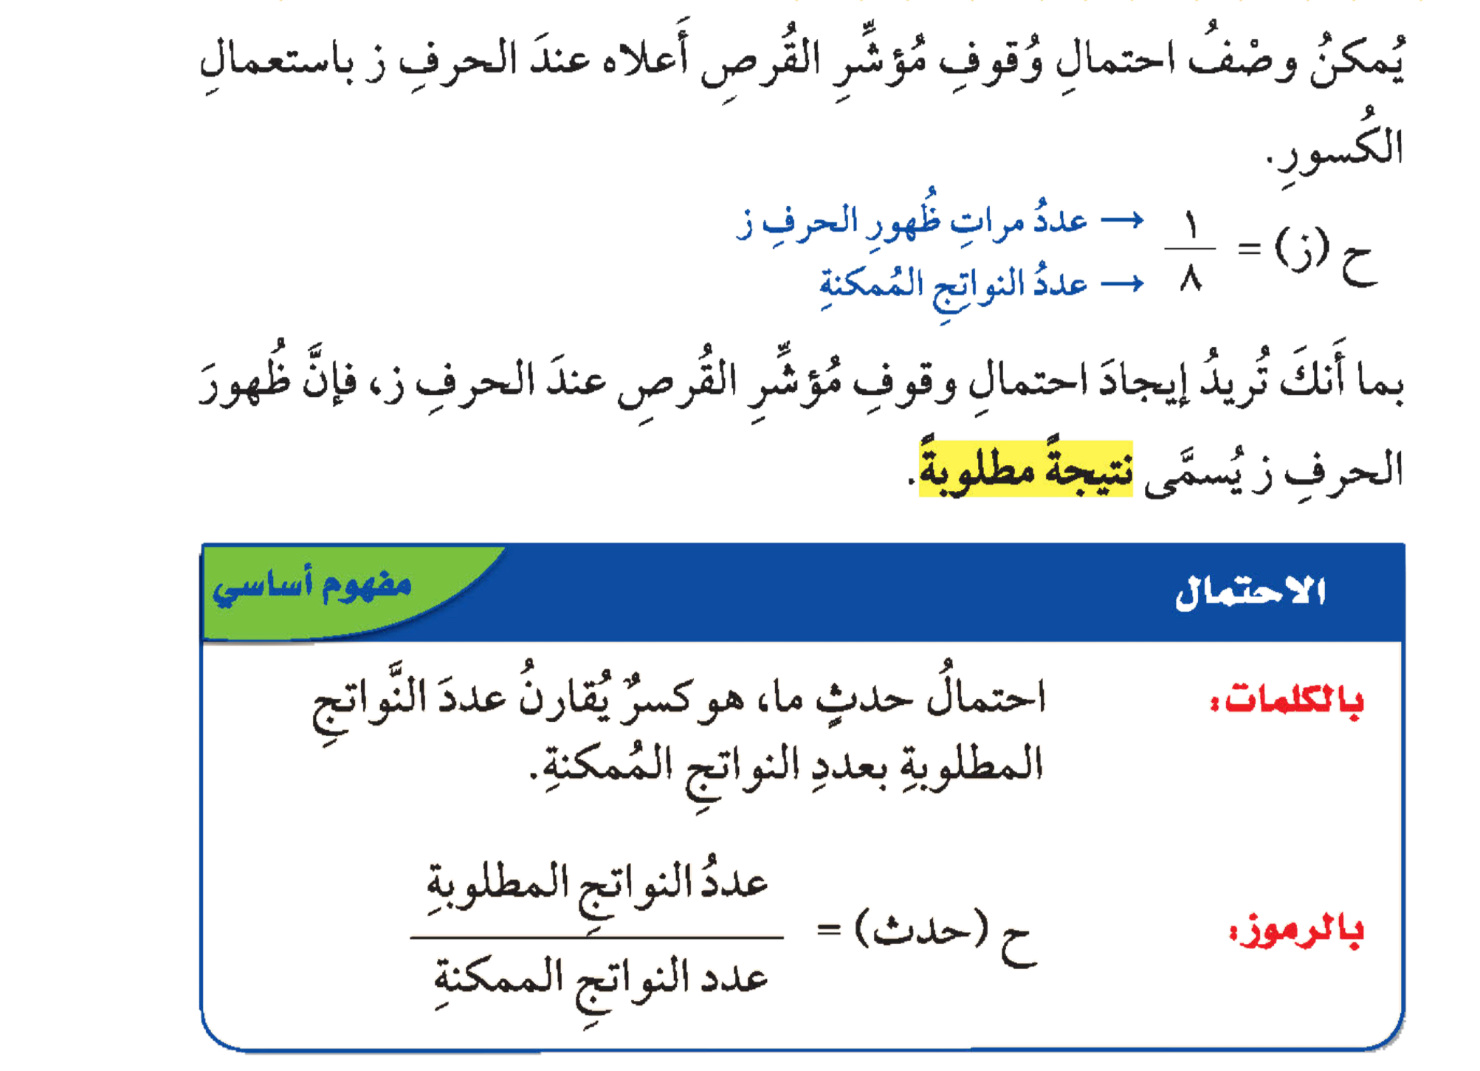
مفردات
أدوات
نشاط
التركيز | فكرة الدرس | مفردات | التدريس | استعد | أمثلة | التدريب | تأكد | مهارات عليا | التقويم | تقويم ختامي | الواجب

Slide 7
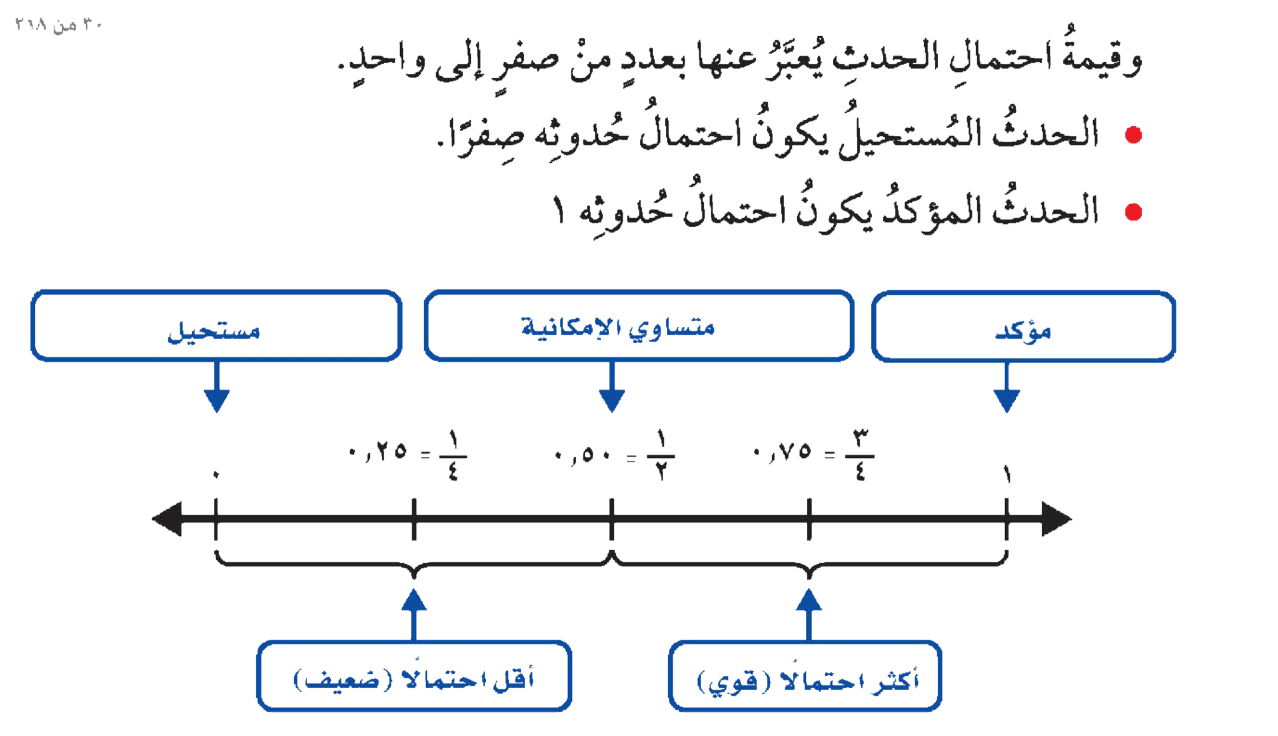
مفردات
أدوات
نشاط
التركيز | فكرة الدرس | مفردات | التدريس | استعد | أمثلة | التدريب | تأكد | مهارات عليا | التقويم | تقويم ختامي | الواجب

Slide 8
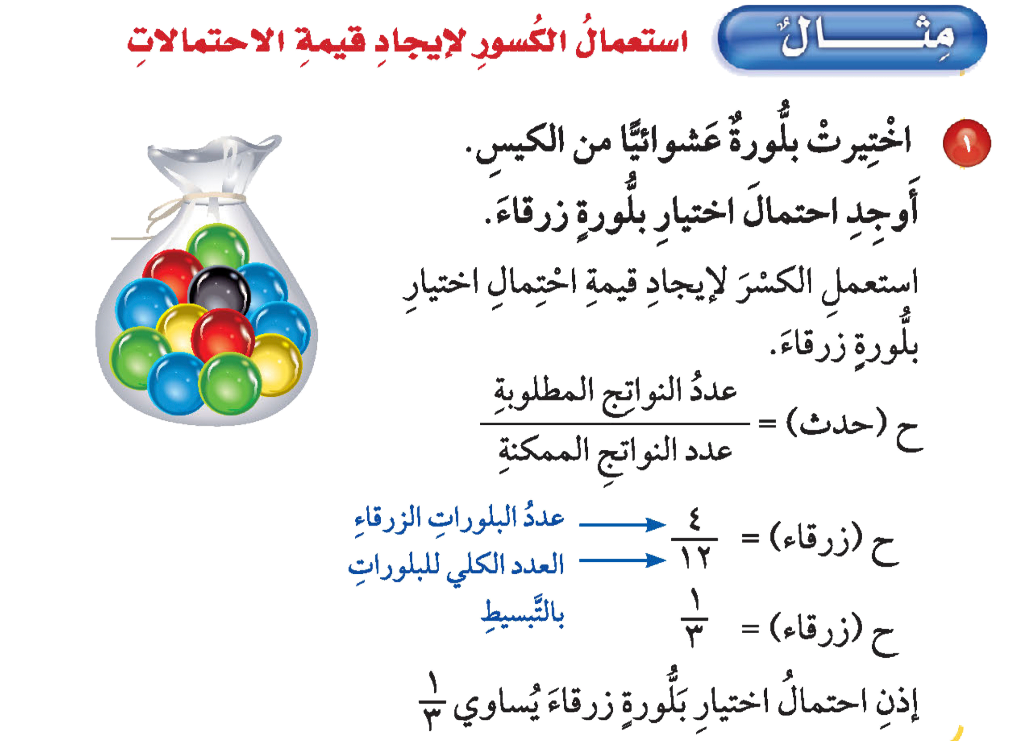


مثال
أدوات
نشاط
التركيز | فكرة الدرس | مفردات | التدريس | استعد | أمثلة | التدريب | تأكد | مهارات عليا | التقويم | تقويم ختامي | الواجب

Slide 9
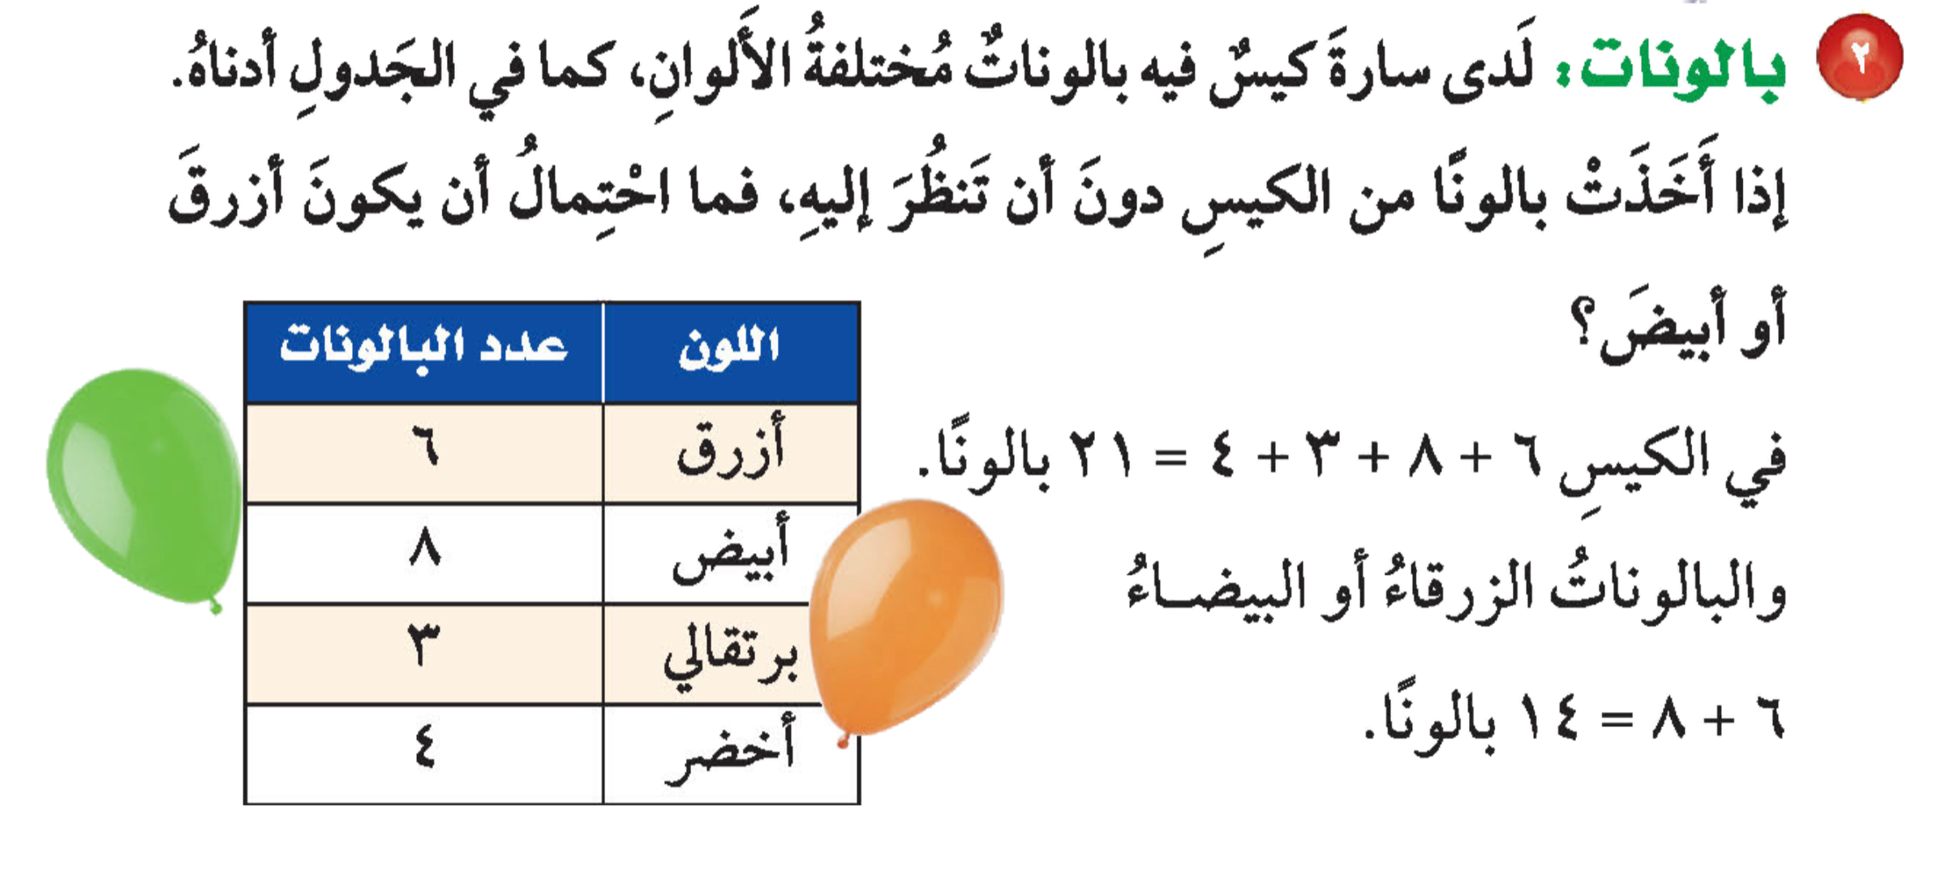
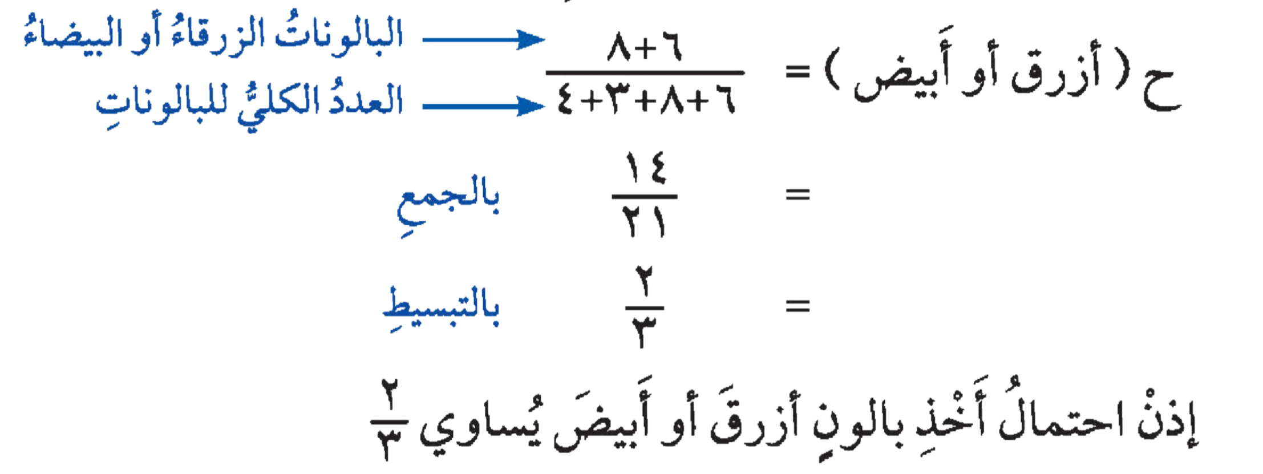

مثال
من واقع الحياة
أدوات
نشاط
التركيز | فكرة الدرس | مفردات | التدريس | استعد | أمثلة | التدريب | تأكد | مهارات عليا | التقويم | تقويم ختامي | الواجب

Slide 10
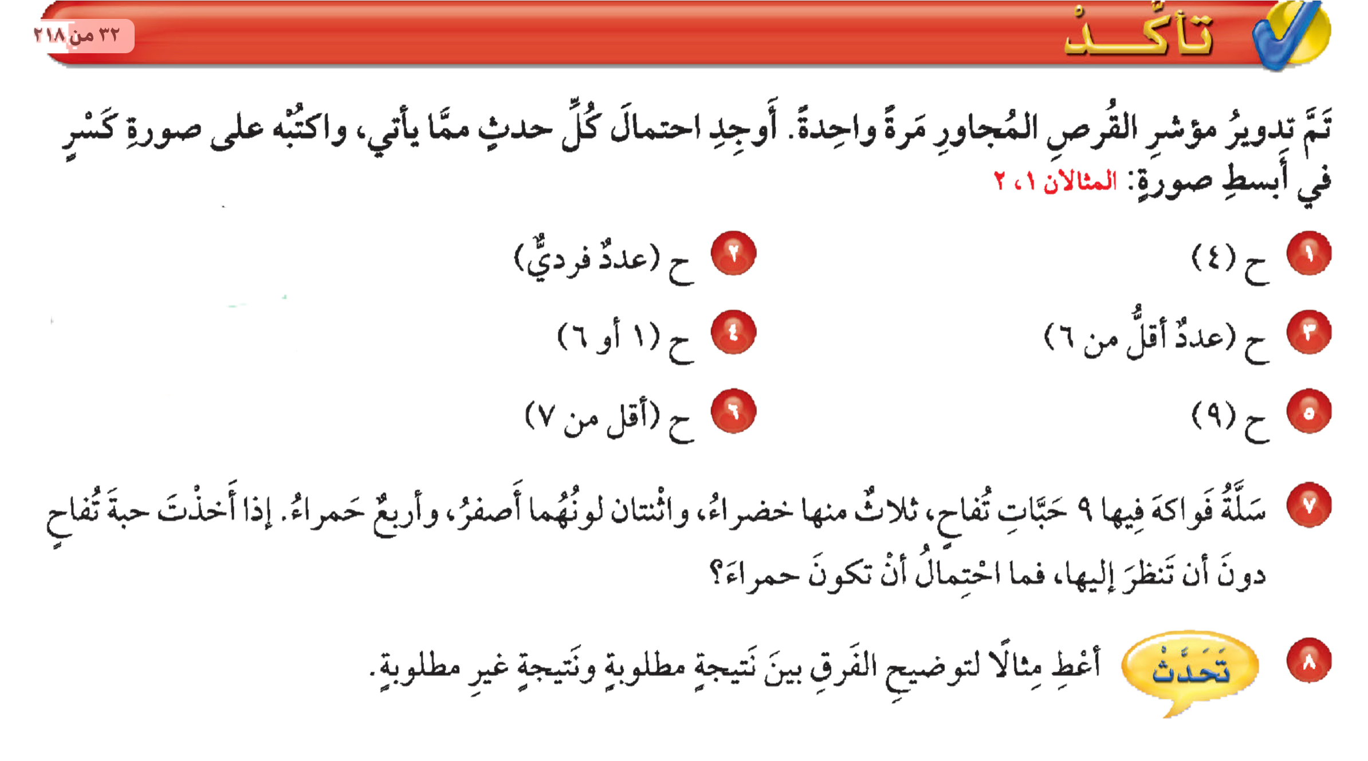
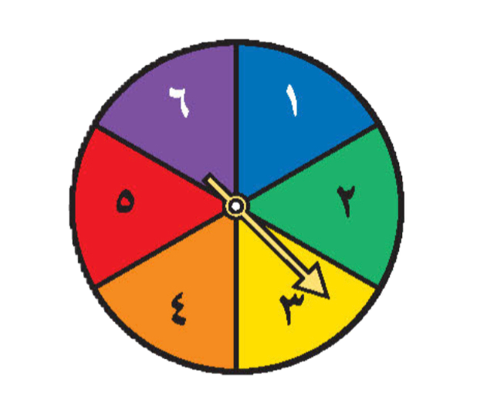

تــــــأكد
أدوات
نشاط
الحل
التركيز | فكرة الدرس | مفردات | التدريس | استعد | أمثلة | التدريب | تأكد | مهارات عليا | التقويم | تقويم ختامي | الواجب

Slide 11
تــــــأكد
أدوات
١
٣
١
=
=
=
٢
٦
٦
١
٢
٥
=
=
=
٣
٦
٦
٦
١
=
=
صفر
٦
نشاط
التركيز | فكرة الدرس | مفردات | التدريس | استعد | أمثلة | التدريب | تأكد | مهارات عليا | التقويم | تقويم ختامي | الواجب

Slide 12
تــــــأكد
أدوات
نشاط
الحل
التركيز | فكرة الدرس | مفردات | التدريس | استعد | أمثلة | التدريب | تأكد | مهارات عليا | التقويم | تقويم ختامي | الواجب

Slide 13
تــــــأكد
أدوات
٤
احتمال أن تكون حمراء
=
٩
نشاط
التركيز | فكرة الدرس | مفردات | التدريس | استعد | أمثلة | التدريب | تأكد | مهارات عليا | التقويم | تقويم ختامي | الواجب

Slide 14
تــــــأكد
أدوات
نشاط
الحل
التركيز | فكرة الدرس | مفردات | التدريس | استعد | أمثلة | التدريب | تأكد | مهارات عليا | التقويم | تقويم ختامي | الواجب

Slide 15
تــــــأكد
أدوات
افترض أننا ألقينا مكعب أرقام . إذا أردنا أن نجد احتمال ظهور العدد ٢ ، فإن ٢ يعد نتيجة مطلوبة ،
أما الأعداد ١ ، ٣ ، ٤ ، ٥ ، ٦ فهي نواتج غير مطلوبة .
نشاط
التركيز | فكرة الدرس | مفردات | التدريس | استعد | أمثلة | التدريب | تأكد | مهارات عليا | التقويم | تقويم ختامي | الواجب

Slide 16
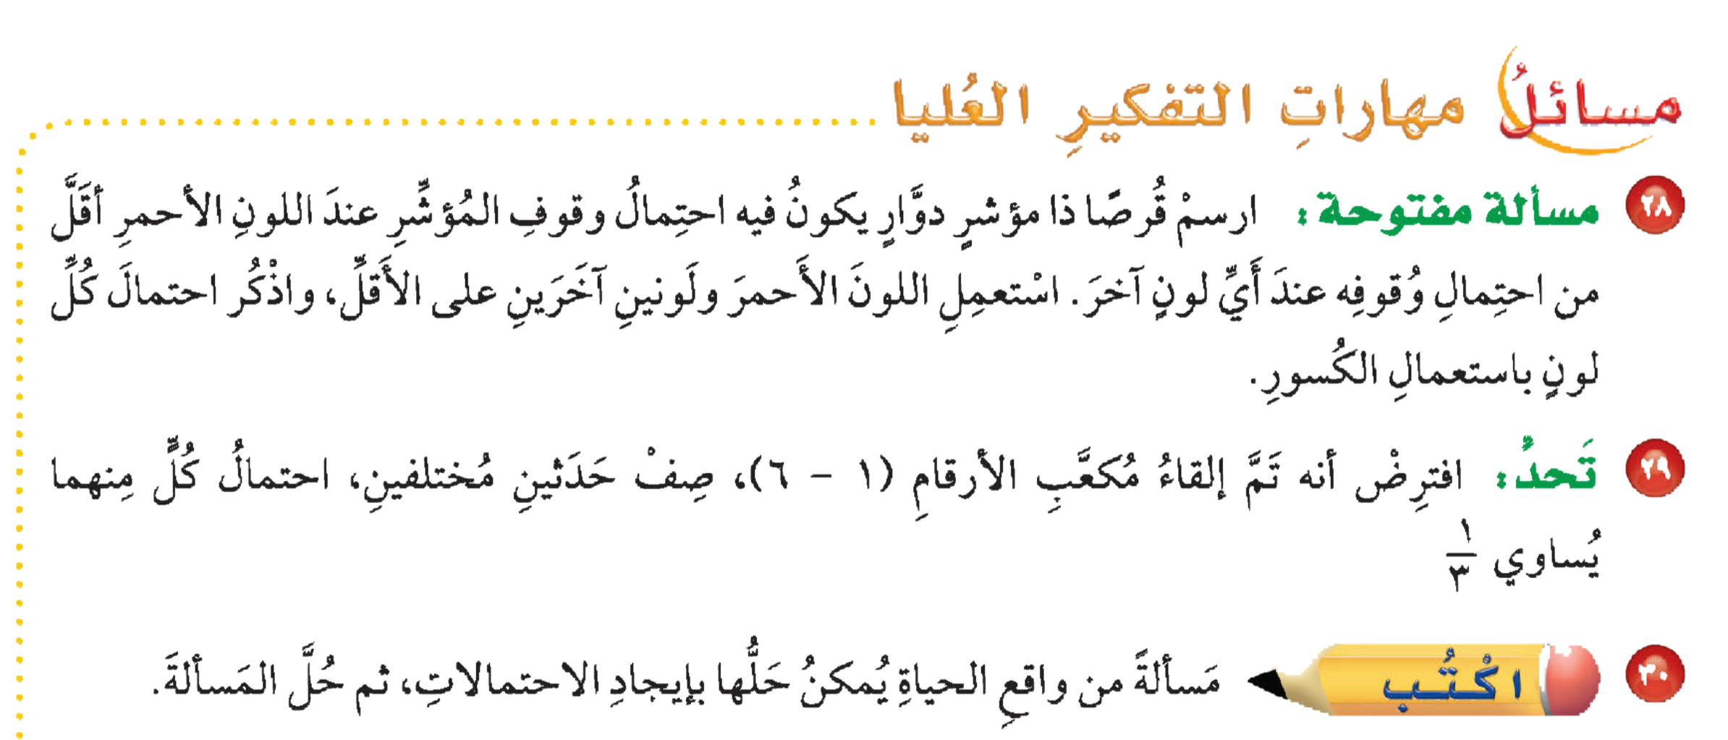
مسائل
مهارات التفكير العليا
أدوات
الحل
نشاط
التركيز | فكرة الدرس | مفردات | التدريس | استعد | أمثلة | التدريب | تأكد | مهارات عليا | التقويم | تقويم ختامي | الواجب

Slide 17
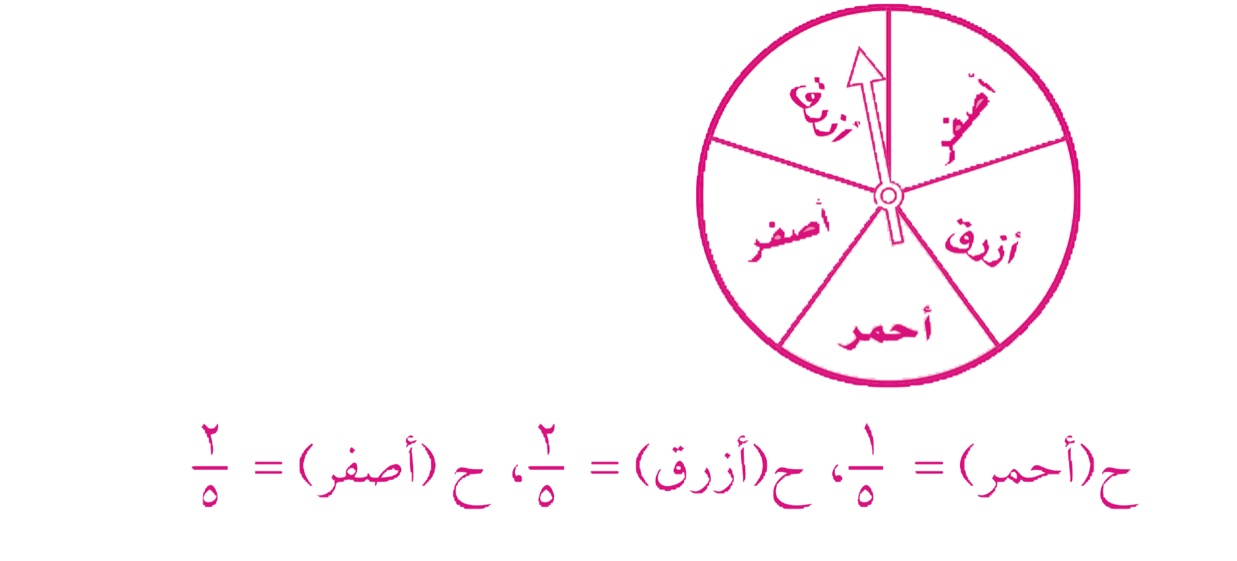
مسائل
مهارات التفكير العليا
أدوات
نشاط
التركيز | فكرة الدرس | مفردات | التدريس | استعد | أمثلة | التدريب | تأكد | مهارات عليا | التقويم | تقويم ختامي | الواجب

Slide 18
مسائل
مهارات التفكير العليا
أدوات
الحل
نشاط
التركيز | فكرة الدرس | مفردات | التدريس | استعد | أمثلة | التدريب | تأكد | مهارات عليا | التقويم | تقويم ختامي | الواجب

Slide 19
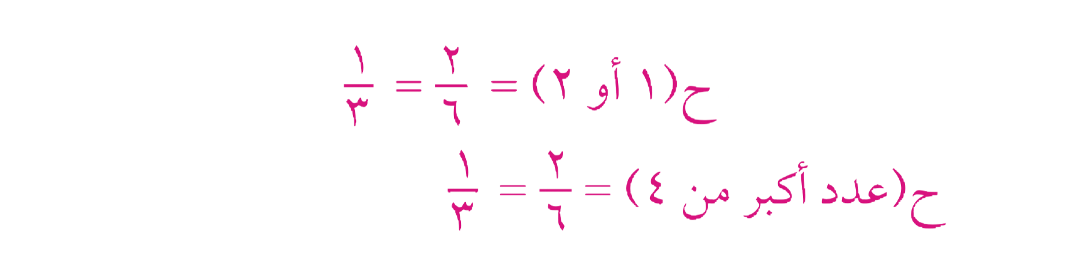

مسائل
مهارات التفكير العليا
أدوات
نشاط
التركيز | فكرة الدرس | مفردات | التدريس | استعد | أمثلة | التدريب | تأكد | مهارات عليا | التقويم | تقويم ختامي | الواجب

Slide 20
جدول التعلم
ماذا تعلمت
ماذا أريد أن أعرف
ماذا أعرف
التركيز | فكرة الدرس | مفردات | التدريس | استعد | أمثلة | التدريب | تأكد | مهارات عليا | التقويم | تقويم ختامي | الواجب

Slide 21



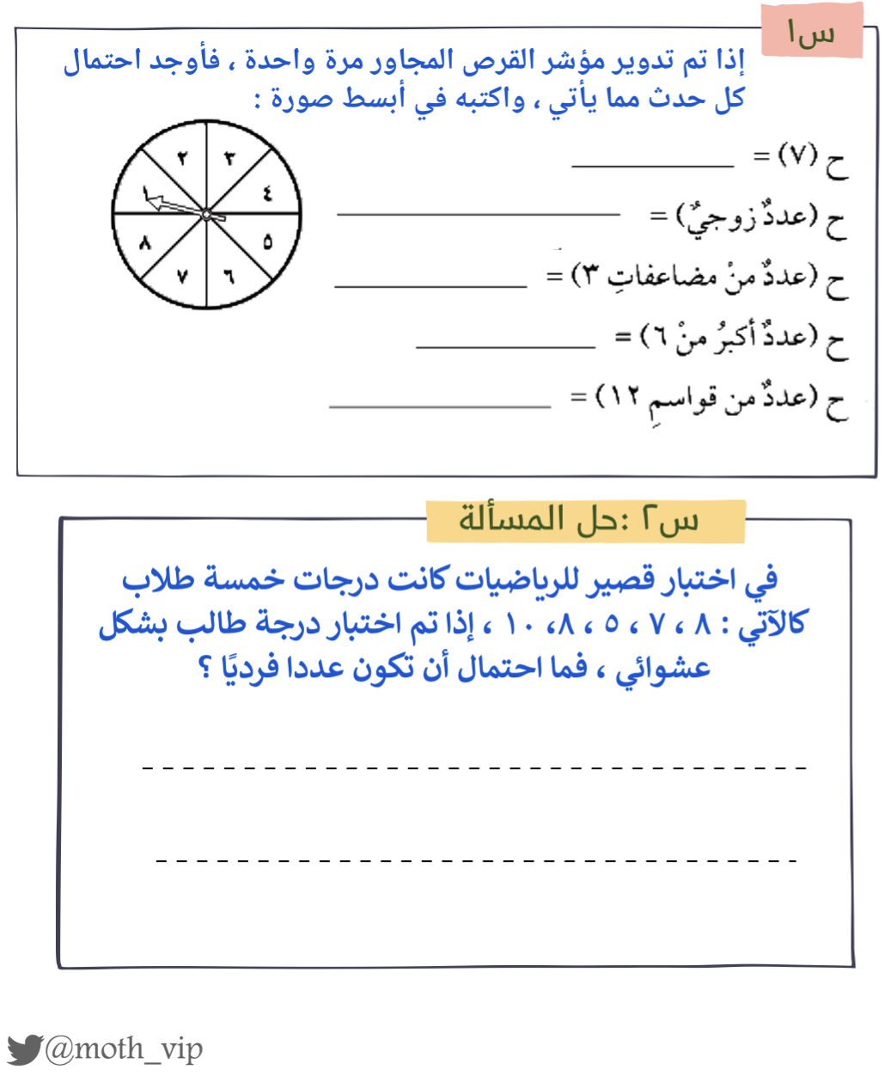

التركيز | فكرة الدرس | مفردات | التدريس | استعد | أمثلة | التدريب | تأكد | مهارات عليا | التقويم | تقويم ختامي | الواجب

Slide 22

الواجـــب
من ٩-١٤ + ٢٣
سؤال :
٣٢-٣٣
صفحة :
لا تستسلم على الاطلاق ، الأشياء الجميلة تأخذ وقتا كن صبورا
ختاماً
التركيز | فكرة الدرس | مفردات | التدريس | استعد | أمثلة | التدريب | تأكد | مهارات عليا | التقويم | تقويم ختامي | الواجب

